Slide 1

BỘ NÔNG NGHIỆP VÀ MÔI TRƯỜNG — PHÂN HIỆU ĐẠI HỌC THỦY LỢI
BỘ MÔN CÔNG NGHỆ THÔNG TIN — HỌC PHẦN: NHẬN DẠNG MẪU
BÁO CÁO ĐỒ ÁN MÔN HỌC
NHẬN DIỆN BIỂN SỐ XE VIỆT NAM BẰNG SVM VÀ PHƯƠNG PHÁP KẾT HỢP PCA, FLD, HMM
GIẢNG VIÊN HƯỚNG DẪN
ThS. Nguyễn Thị Hồng Tú
Lớp học phần: S26-65TTNT
SINH VIÊN THỰC HIỆN
1. Nguyễn Hữu Tuấn Phát
2. Trần Mạnh Hùng
3. Nguyễn Phước Toàn

Slide 2
Bối Cảnh Thực Tế & Đối Tượng Nhận Dạng
Bài toán thực tế cần giải quyết
• Ứng dụng thực tế: Kiểm soát bãi đỗ xe thông minh, trạm thu phí tự động không dừng (ETC), phát hiện vi phạm giao thông và giám sát an ninh đô thị.
• Đặc điểm đầu vào: Ảnh tĩnh chụp phương tiện giao thông thực tế. Vùng biển số chỉ chiếm một phần diện tích ảnh, chịu ảnh hưởng của góc nghiêng, bụi bẩn, chói sáng hoặc bóng râm.
• Yêu cầu đầu ra: Tọa độ vùng biển số đạt mức giao trên hợp IoU >= 0.5 so với nhãn chuẩn; chuỗi ký tự viết hoa chuẩn xác từ trái qua phải, từ hàng trên xuống hàng dưới.
• Ý nghĩa kết quả: Hỗ trợ tự động hóa tra cứu phương tiện với chi phí tính toán thấp, vận hành ổn định trên CPU mà không đòi hỏi phần cứng GPU đắt đỏ.
Định vị phương pháp trong môn học
• Phương pháp trong chương trình: Vận dụng các thuật toán nền tảng của môn Nhận dạng mẫu: Giảm chiều PCA, biệt số tuyến tính Fisher (FLD), mô hình phát xạ Gaussian và mô hình Markov ẩn (HMM) với giải thuật Viterbi.
• Phương pháp cơ sở ngoài chương trình: Sử dụng Support Vector Machine (SVM) làm mô hình đối chiếu chuẩn (Baseline) để đánh giá khách quan.
• Thiết kế đối sánh có kiểm soát: Hai phương án dùng chung hoàn toàn khâu phát hiện vùng, phân đoạn ký tự và đặc trưng HOG. Điều này đảm bảo sự khác biệt kết quả chỉ đến từ mô hình phân loại và giải mã.
• Nguyên tắc khoa học: Đánh giá cả mức độ ký tự đơn lẻ lẫn độ chính xác cả chuỗi biển số; không giả định rằng phương pháp kết hợp phức tạp hơn phải cho kết quả vượt trội.

Slide 3


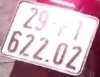
Bộ Dữ Liệu VNLP & Ba Nhóm Bố Cục Biển Số
Kiểm kê quy mô nguồn dữ liệu VNLP
Bộ dữ liệu công bố bởi FICT Labs (Trinh et al., 2022). Toàn bộ 37.297 ảnh cảnh xe được kiểm kê cục bộ theo 3 nhóm bố cục nghiên cứu:
Mẫu ảnh thực tế trích xuất từ dataset VNLP
Bố cục biển số | Số ảnh | Tỷ lệ (%)
Một hàng (Ô tô dài) | 19.086 | 51,17%
Hai hàng ô tô (Vuông) | 12.618 | 33,83%
Hai hàng xe máy | 5.593 | 15,00%
1. Mẫu biển một hàng ô tô (36A-385.87)
• Tổng cộng nguồn: 37.297 ảnh phương tiện.
• Biểu diễn tọa độ: Chuyển đổi chuẩn hóa từ (x1, y1, x2, y2) sang (x, y, w, h) dựa trên kiểm tra thực tế điểm ảnh tránh nhầm lẫn chiều rộng/chiều cao.
2. Hai hàng ô tô
(36A-385.69)
3. Hai hàng xe máy
(29-F1 622.02)

Slide 4
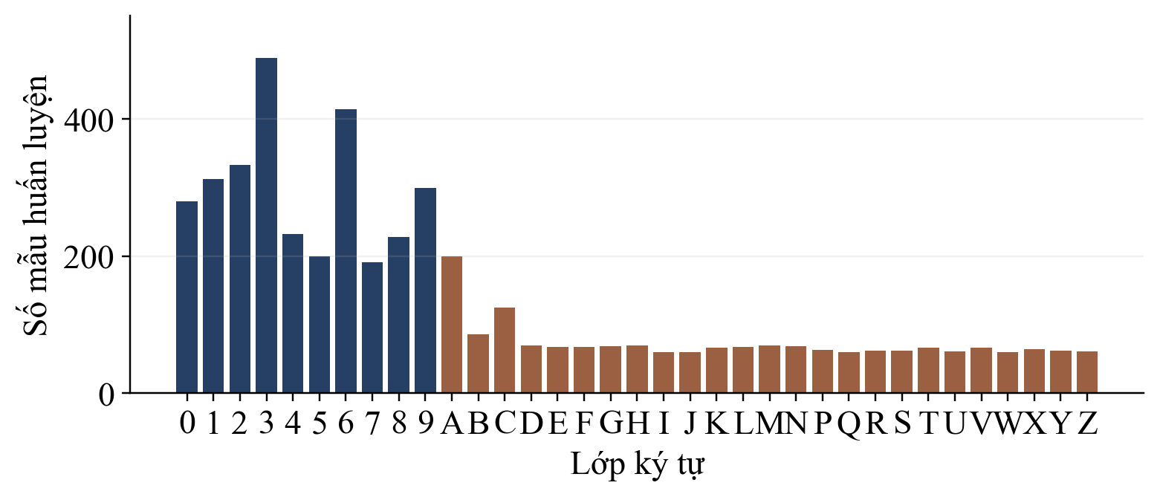
Phân Bố 35 Lớp Ký Tự & Hiện Tượng Mất Cân Bằng
Phân tích mất cân bằng trên 4.812 mẫu train
• Không gian nhãn: 35 lớp ký tự gồm chữ số '0' đến '9', chữ cái 'A' đến 'N' và 'P' đến 'Z' (không có chữ 'O' để tránh nhầm số 0).
• Mất cân bằng nghiêm trọng: Tập chữ số chiếm ưu thế áp đảo với 2.977 mẫu (61,87%). Lớp có số mẫu cao nhất là số '3' với 488 mẫu.
• Các lớp chữ cái hiếm: Các lớp 'I', 'J', 'Q', 'W' chỉ có đúng 60 mẫu từ nguồn dữ liệu nội bộ bổ sung (trong VNLP hầu như không xuất hiện).
• Tỷ số chênh lệch: Tỷ số giữa lớp nhiều nhất và ít nhất bằng 488 / 60 ≈ 8,13 lần.
• Chiến lược xử lý: Sử dụng độ đo Macro F1 và ma trận nhầm lẫn để phát hiện sai số lớp hiếm; SVM áp dụng trọng số lớp nghịch đảo class_weight='balanced'.
Phân bố số lượng mẫu của 35 lớp huấn luyện
• Cột màu xanh: Biểu diễn các lớp chữ số (chiếm tỷ trọng cao).
• Cột màu nâu: Biểu diễn các lớp chữ cái sê-ri (tỷ lệ ít hơn đáng kể).
Nguồn: Báo cáo môn học (Hình 3.1, trang 11).

Slide 5
Kiểm Tra Dữ Liệu & Phân Vùng Chống Rò Rỉ Thông Tin
Quy trình kiểm soát dữ liệu và phân chia tập kiểm thử độc lập
1. Kiểm tra toàn vẹn trước khi trích xuất: Kiểm tra khả năng giải mã ảnh bằng hàm băm SHA-256; loại bỏ các ảnh trùng lặp điểm ảnh hoàn toàn; kiểm tra tính hợp lệ của tọa độ bounding box với biên ảnh.
2. Nguyên tắc phân chia theo danh tính biển số (Plate Identity Split): Tất cả các ảnh chụp cùng một phương tiện (dù khác góc chụp hoặc thời điểm) bắt buộc phải nằm trong cùng một phân tập. Không có sự giao thoa danh tính giữa Train, Validation và Test.
Tập dữ liệu | Số lượng ảnh | Vai trò thực nghiệm trong nghiên cứu
Huấn luyện (Train) | 951 ảnh cảnh | Học bộ kiểm chứng vùng; trích xuất 2.712 ký tự VNLP; ước lượng ma trận chuyển trạng thái bigram HMM.
Kiểm định (Validation) | 90 ảnh cảnh | Lựa chọn cấu hình bộ lọc ký tự trong quá trình phát triển; làm nóng (warm-up) hệ thống trước khi đo thời gian.
Kiểm thử C (Test C) | 180 ảnh cảnh | Tập kiểm thử ghép cặp đánh giá đối sánh cuối cùng; phân tầng cân bằng gồm 60 ảnh cho mỗi loại bố cục.
Số lượng giao danh tính giữa 3 tập = 0. Số lượng ảnh cảnh trùng điểm ảnh giữa 3 tập = 0.

Slide 6
Tiền Xử Lý Ảnh Biển Số & Phân Đoạn Ký Tự CCA+
1. Tiền xử lý nâng cao chất lượng ảnh
• Cân bằng sáng cục bộ CLAHE: Áp dụng thuật toán cân bằng biểu đồ mức xám thích ứng (clipLimit=2.0, tileGridSize=8x8) nhằm khắc phục chênh lệch độ rọi sáng giữa các vùng trên biển số.
• Lọc hình thái học Top-Hat / Black-Hat: Làm nổi bật nét chữ tương phản cao, triệt tiêu nhiễu nền đốm bẩn và bóng phản quang mờ.
• Nắn thẳng góc nghiêng phối cảnh (Rectify): Xác định 4 đỉnh góc của vùng biển qua minAreaRect, áp dụng phép biến đổi phối cảnh warpPerspective đưa biển về dạng chữ nhật phẳng nằm ngang chuẩn.
2. Phân đoạn ký tự lai CCA+ & Lọc chất lượng
• Tách hàng độc lập (_row_order): Chiếu histogram theo phương ngang tìm khoảng cách tâm dọc (center-gap); tự động nhận diện và gán nhãn chính xác hàng trên (row 0) và hàng dưới (row 1).
• Phân đoạn lai CCA+: Kết hợp phân tích thành phần liên thông với phép chiếu histogram đứng (_split_wide) tại các thung lũng nét để cắt tách các cặp ký tự bị dính liền nét.
• Bộ lọc chất lượng ký tự (Glyph Quality Filter): Loại bỏ đinh ốc, viền mép bám dính dựa vào chiều cao tương đối (> 0.50 so với chiều cao trung vị của hàng) và độ lệch hàng, không loại nhầm chữ số '1' hay chữ 'I'.

Slide 7
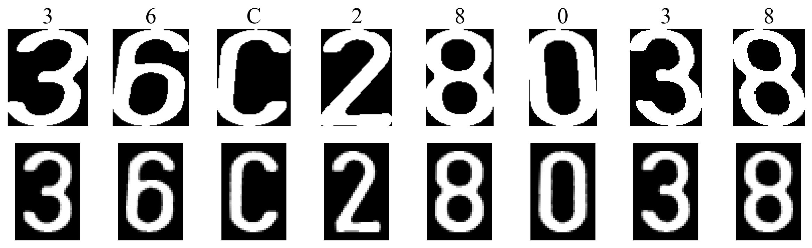
Chuẩn Hóa Hình Học Ký Tự & Đặc Trưng HOG 540 Chiều
Chuẩn hóa hình học ký tự (Normalize Glyph)
• Thống nhất cực tính: Nhị phân hóa Otsu; tự động kiểm tra viền biên để luôn đưa về dạng nét chữ màu trắng trên nền màu đen.
• Khử nghiêng (Deskewing theo moment): Tính tỷ số moment bậc hai mu11 / mu02, áp dụng phép biến đổi Affine đưa trục đối xứng của nét chữ về phương thẳng đứng.
• Quy chuẩn kích thước cố định: Co giãn vùng nét về kích thước 24 x 40 pixel và đặt căn giữa vào khung canvas chuẩn kích thước 32 x 48 pixel.
• Trích xuất đặc trưng HOG: Kích thước ô cell 8x8; khối block 16x16; bước trượt 8x8; 9 bins hướng gradient:
Hình 3.2: Ký tự trước và sau chuẩn hóa
Giải thích minh họa:
• Hàng trên: Ký tự thô sau phân đoạn (kích thước khác nhau, nền xám, có nét bị nghiêng do góc chụp).
• Hàng dưới: Ký tự sau khi thống nhất cực tính, nắn thẳng nét (deskew) và đặt căn giữa khung chuẩn 32 x 48 pixel.
Nguồn: Báo cáo đồ án, tr. 13.
• Vector đặc trưng đạt đúng 540 chiều, mô tả cấu trúc biên cạnh độc lập với cường độ tuyệt đối của điểm ảnh.

Slide 8
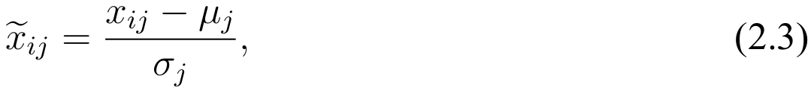
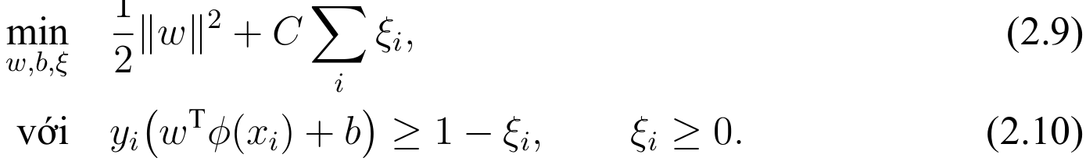
Mô Hình Cơ Sở: Support Vector Machine (SVM RBF)
Cơ sở toán học bài toán phân loại SVM
1. Bài toán tối ưu biên mềm (Soft-Margin) với hệ số phạt C và bù phạt xi:
Thiết lập thực nghiệm & Đánh giá mô hình
• Chuẩn hóa đặc trưng đầu vào (StandardScaler):
Ước lượng vector trung bình và độ lệch chuẩn chỉ từ tập huấn luyện (Train), áp dụng nhất quán cho tập Validation, Test và ảnh mới.
• Cấu hình siêu tham số: Tham số phạt vi phạm biên C = 3.0; hàm nhân RBF (gamma='scale'); trọng số lớp cân bằng (class_weight='balanced') nhằm phạt nặng hơn các lỗi trên lớp ít mẫu.
• Ưu điểm nổi bật: Khả năng phân tách phi tuyến cực mạnh trên không gian đặc trưng biên cạnh HOG 540 chiều; độ chính xác thực nghiệm cao và rất ổn định trên dữ liệu ảnh thực tế.
• Hạn chế kỹ thuật: Chi phí tính toán tăng tỷ lệ thuận với số lượng vector hỗ trợ (Support Vectors) trên không gian 540 chiều; hoạt động độc lập từng ký tự, không khai thác được ràng buộc ngữ pháp chuỗi biển số.
2. Hàm nhân phi tuyến RBF (Radial Basis Function):
3. Chiến lược phân loại đa lớp:
Sử dụng cơ chế One-vs-One (từng cặp), kết hợp hiệu chỉnh xác suất Platt scaling nội bộ để cung cấp xác suất hậu nghiệm P(c | x) cho từng ký tự.

Slide 9
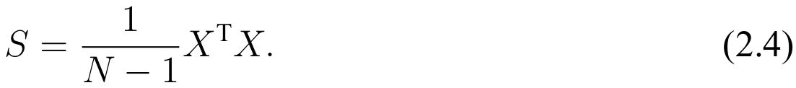
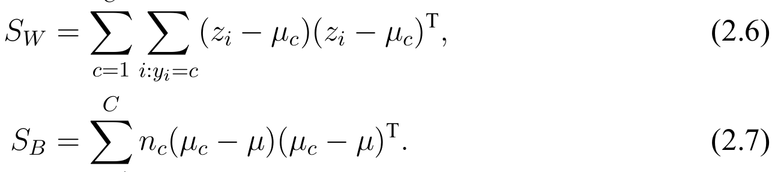
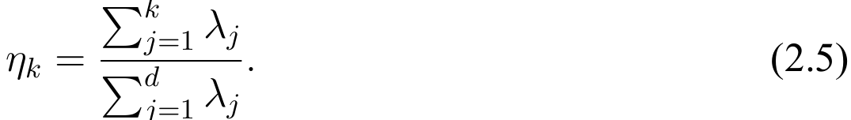
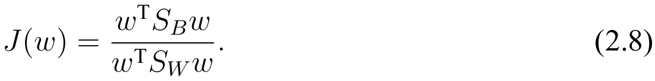
Thuật Toán Trong Môn: PCA (48D) + FLD (34D)
1. Phân tích thành phần chính (PCA)
• Ma trận hiệp phương sai mẫu trên dữ liệu định tâm:
2. Phân tích phân biệt Fisher (FLD / LDA)
• Ma trận phân tán nội lớp S_W và giữa các lớp S_B:
• Tỷ lệ phương sai giữ lại với 48 thành phần chính (đạt 80,44%):
• Tiêu chuẩn tối ưu Fisher (tỷ số Rayleigh) và giảm chiều:
• Vai trò cốt lõi trong toàn hệ thống:
Khử hiện tượng đa cộng tuyến giữa các ô HOG lân cận; giảm số chiều từ 540 xuống 48, giúp ma trận phân tán nội lớp S_W ở bước FLD tiếp theo không bị suy biến.
• Hiệu quả nén: Nén từ 540 chiều xuống đúng 34 chiều (C - 1 = 34), giảm 15,8 lần kích thước dữ liệu.
• Bộ giải thuật toán: Phân rã giá trị suy rộng (SVD solver) giúp tránh nghịch đảo ma trận tường minh, tối đa hóa tính ổn định số học.

Slide 10
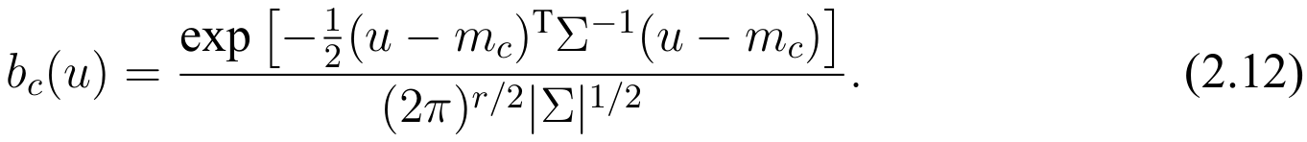
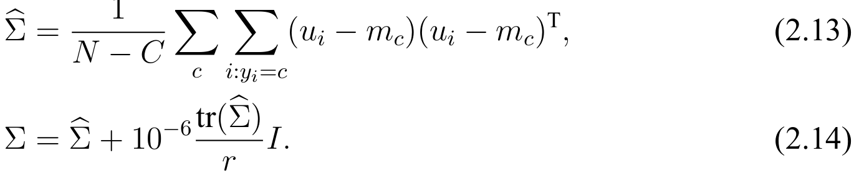
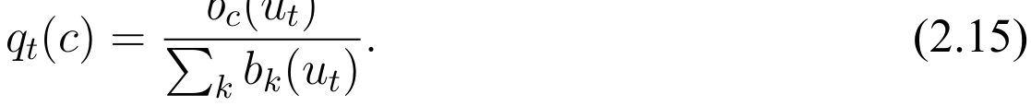
Mô Hình Phát Xạ Gaussian Trong Không Gian Fisher
Công thức toán học mô hình phát xạ
1. Mật độ xác suất Gaussian đa chiều trong không gian Fisher 34D:
Đặc điểm mô hình & Ý nghĩa khoa học
• Phương án thuần lý thuyết môn học: Hoàn toàn không sử dụng mô hình SVM trong khâu nhận dạng ký tự OCR. Độc lập 100% với các thư viện học máy ngoài chương trình.
• Chuẩn hóa xác suất phát xạ (Softmax): Log-likelihood của các lớp được chuyển đổi qua hàm Softmax theo từng quan sát, đóng vai trò xác suất phát xạ thực sự cho HMM.
• Tốc độ tính toán siêu việt: Nhờ sử dụng ma trận hiệp phương sai gộp được phân rã Cholesky sẵn từ trước, thời gian phân loại một lô 434 ký tự giảm từ 181,39 ms (ở SVM) xuống chỉ còn 0,94 ms (nhanh hơn tới 193 lần).
• Giả định giới hạn: Mô hình gán một phân bố đơn Gaussian cho mỗi lớp có thể chưa bao quát hết mọi biến thể font chữ và độ dày nét khác nhau trong thực tế.
2. Hiệp phương sai nội lớp gộp & Điều chuẩn (Regularization):
3. Chuẩn hóa xác suất phát xạ Softmax theo từng quan sát:

Slide 11
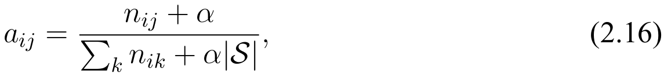
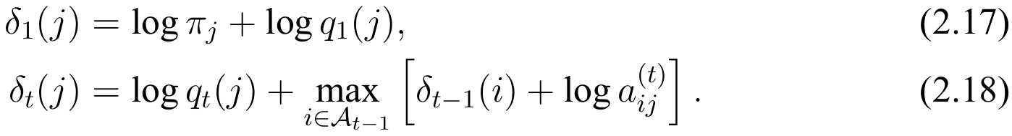
Mô Hình Markov Ẩn (HMM) & Giải Mã Viterbi
1. Học tham số mô hình chuỗi HMM
• Xác suất chuyển trạng thái bigram (làm mịn Laplace alpha = 1):
2. Giải thuật quy hoạch động Viterbi
• Hệ thức truy hồi đệ quy trong miền Log:
• Không gian trạng thái ẩn S: Gồm 35 ký tự chuẩn đại diện cho bản chất thật của ký tự tại vị trí t.
• Tập huấn luyện chuyển tiếp: Ước lượng trên 930 chuỗi biển số train duy nhất không trùng lặp danh tính.
• Mẫu cấu trúc vị trí (Thông tư 24/2023/TT-BCA):
- Vị trí 0, 1: Bắt buộc là chữ số (Mã địa phương).
- Vị trí 2: Bắt buộc là chữ cái (Ký hiệu sê-ri đăng ký).
- Vị trí đuôi: Dãy số thứ tự đăng ký (chữ số).
• Mục tiêu giải mã: Tìm chuỗi trạng thái tối ưu toàn cục s* cực đại hóa xác suất kết hợp giữa bằng chứng thị giác và ngữ pháp chuyển trạng thái.
• Truy vết ngược (Backtracking): Lưu vết chỉ số trạng thái trước ở mỗi bước để truy xuất chuỗi ký tự tối ưu.
• Cơ chế ngưỡng phạt an toàn (max_log_penalty = 0.35): Chỉ chấp nhận chuỗi HMM nếu mức suy giảm log xác suất trung bình so với chuỗi OCR thô không vượt quá 0.35; tránh sửa sai nội dung rõ nét.

Slide 12
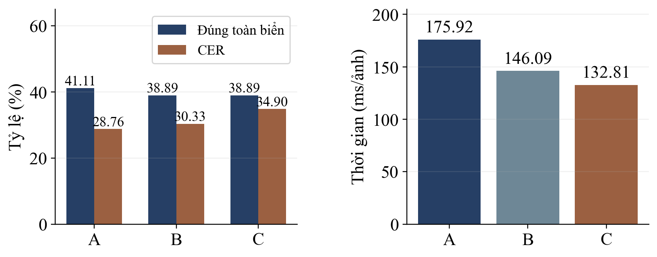
Kết Quả Thực Nghiệm Toàn Hệ Thống Trên 180 Ảnh Test C
Phương án đối sánh | Biển đúng | Exact (%) | CER (%) | Mean (ms) | P95 (ms) | Tốc độ
1. SVM cơ sở (Baseline) | 74 / 180 | 41,11% | 28,76% | 175,92 ms | 274,55 ms | 1,000x
2. PCA, FLD, SVM, HMM | 70 / 180 | 38,89% | 30,33% | 146,09 ms | 220,36 ms | 1,200x
3. PCA, FLD, Gaussian, HMM | 70 / 180 | 38,89% | 34,90% | 132,81 ms | 204,82 ms | 1,325x
Phân tích kết quả thống kê có kiểm soát
• Khoảng tin cậy Bootstrap 10.000 lần: Chênh lệch tỷ lệ đúng toàn biển giữa SVM và mô hình kết hợp là -2,22 điểm % (CI95%: [-5,56%; +0,56%]). Do khoảng này đi qua 0 và p = 0,2891 (McNemar), chưa đủ cơ sở khẳng định sự khác biệt có ý nghĩa thống kê trong tổng thể.
• Tốc độ xử lý: Nhánh Gaussian + HMM giúp toàn hệ thống chạy nhanh gấp 1,325 lần (CI95%: [1,307; 1,343]), tiết kiệm trung bình 43,11 ms trên mỗi ảnh xe.
• Phân bố theo loại biển: Biển 1 hàng đạt độ chính xác cao nhất (55% - 60%); biển 2 hàng ô tô đạt 25%; biển 2 hàng xe máy đạt 33% - 38%.
Hình 4.2: Độ chính xác chuỗi (Exact/CER) và thời gian toàn hệ thống.

Slide 13
Chẩn Đoán Bóc Tách Ký Tực Cô Lập & Thí Nghiệm 4 Nhánh
Bảng 4.4: Đánh giá trên 434 ký tự cô lập
(Loại bỏ hoàn toàn sai số phát hiện và phân đoạn)
Bảng 4.5: Thí nghiệm bốn nhánh tách tác động
(Tách riêng ảnh hưởng của Giảm chiều vs HMM)
Mô hình | Acc (%) | Macro F1 | ms / lô
SVM (540D) | 91,24% | 85,80% | 181,39 ms
PCA, FLD, SVM | 90,32% | 81,25% | 52,82 ms
PCA, FLD, Gaussian | 89,40% | 77,99% | 0,94 ms
Phương án | Đúng | CER (%) | Mean (ms)
SVM + Decoder hiện tại | 74 | 28,76% | 168,45 ms
SVM + HMM | 73 | 29,23% | 169,31 ms
PCA+FLD+SVM + Decoder | 73 | 29,78% | 139,71 ms
PCA+FLD+SVM + HMM | 70 | 30,33% | 140,32 ms
Nhận định quan trọng:
• PCA + FLD giữ lại 90,32% độ chính xác so với 91,24% của SVM 540D gốc, nhưng giảm thời gian phân loại hơn 3,4 lần.
• Mô hình Gaussian trong không gian Fisher đạt tốc độ xử lý nhanh kỷ lục: 0,94 ms cho toàn bộ 434 ký tự (nhanh gấp 193 lần so với SVM).
Kết luận phân rã tác động:
• Giảm chiều (PCA+FLD): Giúp giảm độ trễ từ 168 ms xuống 139 ms/ảnh mà số biển đúng chỉ giảm 1 biển (74 -> 73).
• Giải mã HMM: Có tác dụng sửa lỗi cú pháp nhưng phụ thuộc vào chất lượng phân đoạn; nếu phân đoạn dính viền, HMM có thể chuyển trạng thái sai.

Slide 14
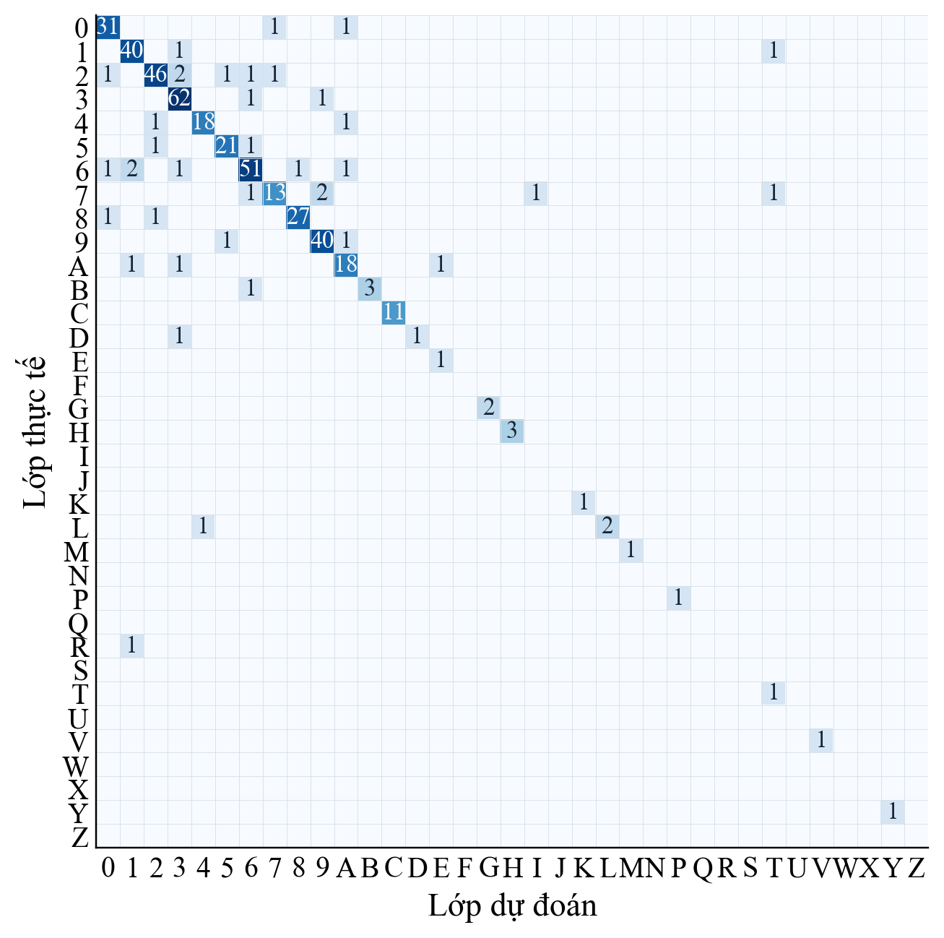
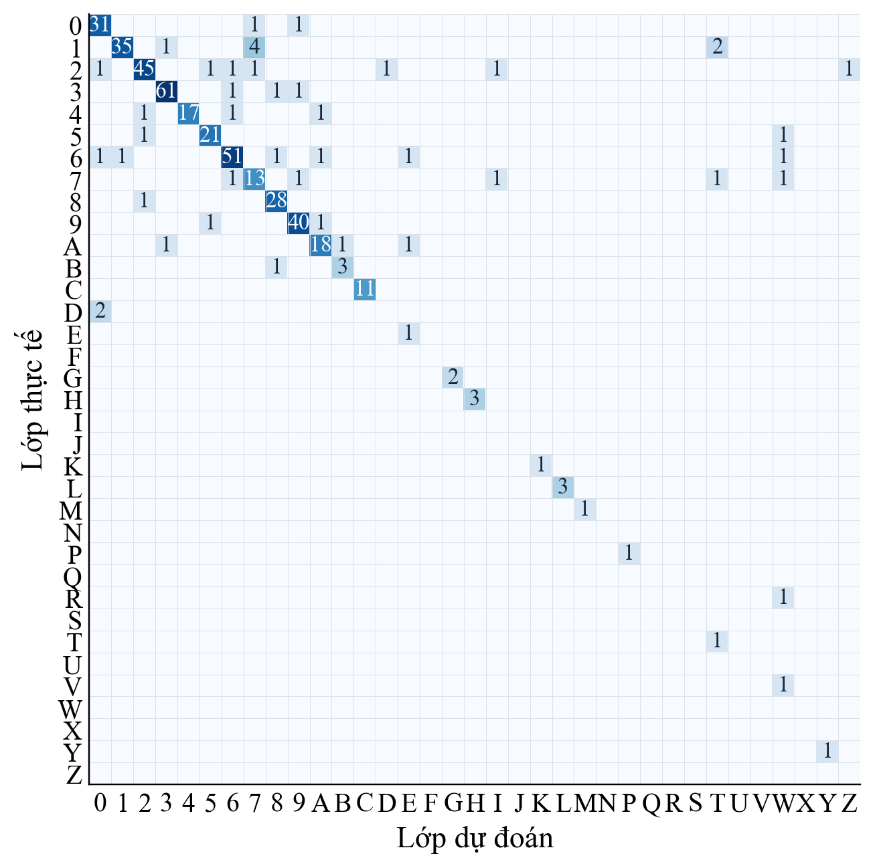
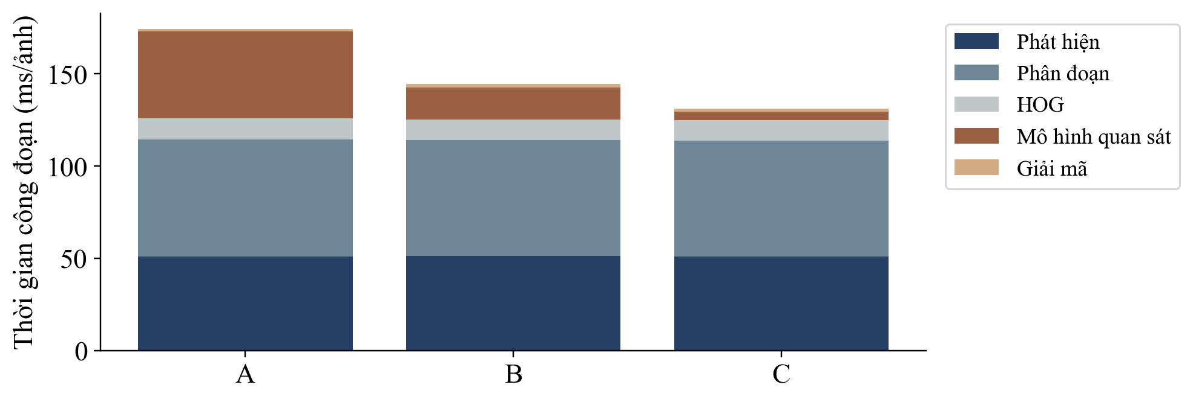
Ma Trận Nhầm Lẫn Ký Tự & Phân Tích Điểm Nghẽn Thời Gian
1. Phân tích ma trận nhầm lẫn
2. Phân tích điểm nghẽn thời gian
Phát hiện nút thắt cổ chai toàn hệ thống:
• Khâu phân loại OCR giảm mạnh từ 47,38 ms (SVM) xuống còn 4,76 ms (Gaussian, giảm 10 lần).
• Tuy nhiên, hai khâu Phát hiện vùng (50,95 ms) và Phân đoạn ký tự (63,39 ms) chiếm tới 86% tổng thời gian thực thi của cả hệ thống.
• Định hướng: Tối ưu tiếp theo cần tập trung vào khâu sinh vùng giả và phân đoạn thay vì chỉ tối ưu bộ phân loại.
• SVM cơ sở: 38 lỗi / 434 ký tự (nhầm 7->9, 6->1, 2->3).
• Gaussian: 46 lỗi / 434 ký tự (nhầm 1->7, 1->T, D->0 do nét thẳng tương đồng co cụm trong không gian chiếu).

Slide 15
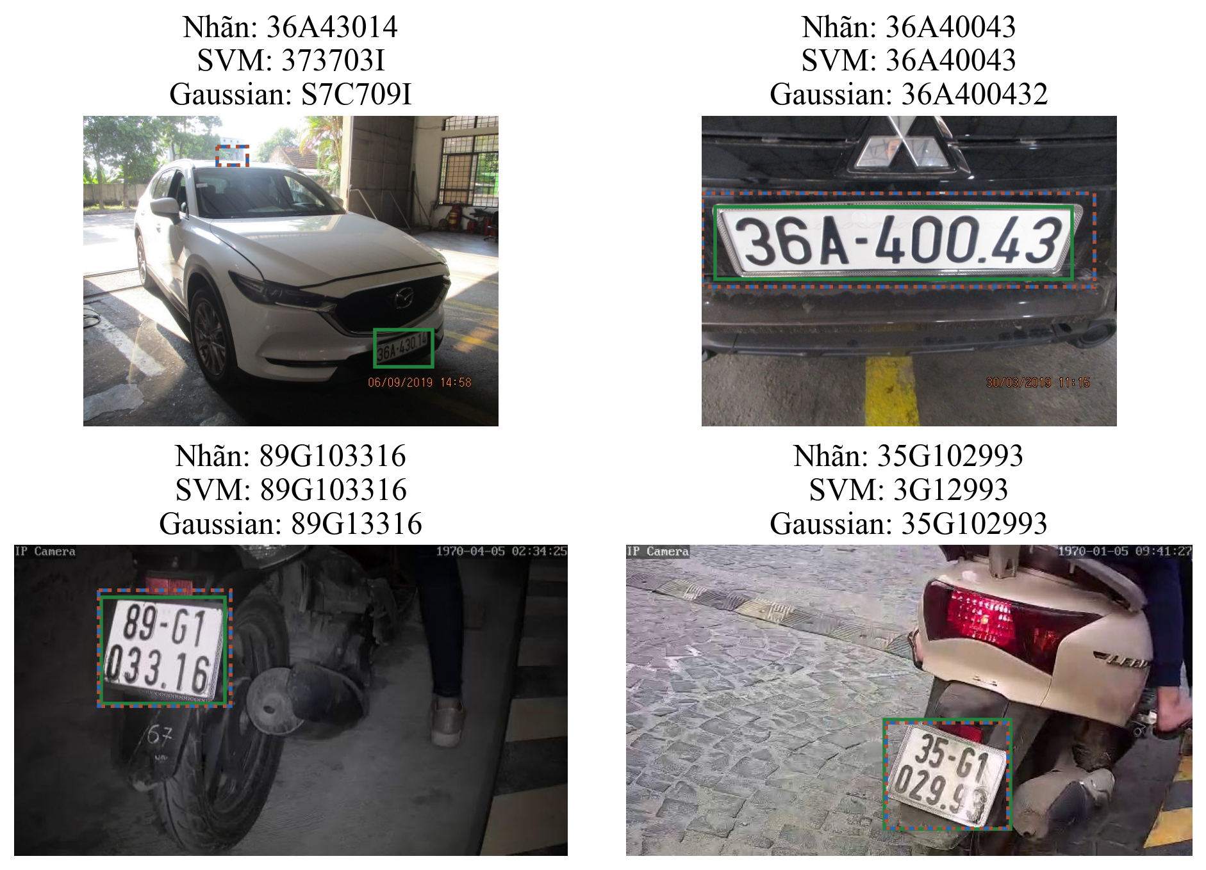
Phân Tích Các Trường Hợp Điển Hình Trên Thực Tế
Phân tích 4 trường hợp điển hình
• Ca 1 - Lỗi bắt nhầm vùng (36A-430.14): Cả 2 phương án đều bắt nhầm vùng kính chắn gió phía trên thay vì biển số ở cản trước. Bài học: Khi detector chọn sai vùng, nâng cấp OCR riêng lẻ không thể khắc phục được kết quả.
• Ca 2 - Thừa ký tự do viền mép (36A-400.43): Cắt trúng vùng biển, nhưng phân đoạn dính vệt viền cản xe khiến Gaussian+HMM sinh thêm ký tự '2' ở cuối (thành 9 ký tự thay vì 8 ký tự).
• Ca 3 - Mất ký tự do góc nghiêng (89G1-033.16): Biển xe máy 2 hàng chụp góc xiên, số '0' bị mờ nét làm phân đoạn bỏ sót ký tự. HMM chỉ giải mã trên các quan sát hiện có nên không tự sinh lại ký tự đã mất.
• Ca 4 - HMM sửa đúng thành công (35-G1 029.93): SVM thuần nhận sai thành 3G12993, trong khi mô hình Gaussian + HMM giải mã chính xác hoàn toàn chuỗi 35G102993.
Hình 5.1: Bốn ví dụ đối chiếu kết quả thực tế trên ảnh phương tiện.

Slide 16
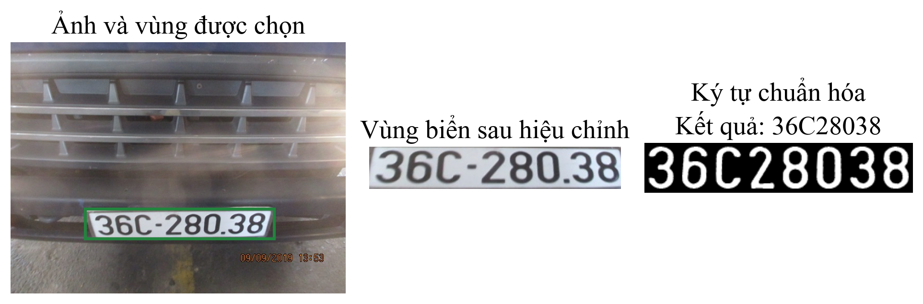
Minh họa sử dụng mô hình đã thực nghiệm
Nhận dạng lại mẫu thực nghiệm
Quy trình thực thi trên mẫu 36C-280.38:
• Nạp mô hình đã đóng gói từ Registry (pipeline/v3).
• Từ ảnh xe gốc -> Phát hiện vùng biển -> Nắn phối cảnh đưa về hình chữ nhật phẳng -> Phân đoạn và chuẩn hóa ký tự -> Trả chuỗi dự đoán chính xác: 36C28038.

Slide 17
Đánh Giá Ưu/Nhược Điểm & Lựa Chọn Mô Hình Phù Hợp
So sánh ưu nhược điểm & Lựa chọn mô hình
1. Mô hình SVM cơ sở:
• Ưu điểm: Đạt độ chính xác toàn biển cao nhất (41,11%) và tỷ lệ lỗi ký tự thấp nhất (CER 28,76%).
• Hạn chế: Thời gian suy luận chậm hơn (175,92 ms); kích thước vector lớn (540 chiều).
2. Mô hình PCA + FLD + Gaussian + HMM (Môn học):
• Ưu điểm: Tốc độ xử lý nhanh nhất toàn hệ thống (132,81 ms, nhanh gấp 1,325 lần); vector đặc trưng cực kỳ nhỏ gọn (34 chiều so với 540 chiều); thể hiện trọn vẹn kiến thức toán học trong môn Nhận dạng mẫu.
• Hạn chế: Giả định Gaussian đơn hiệp phương sai gộp chưa mô tả hết độ biến thiên phức tạp của font chữ.
3. Kết luận lựa chọn mô hình:
• Ưu tiên độ chính xác cao: Lựa chọn mô hình SVM làm mặc định.
• Ứng dụng nhúng / thời gian thực: Lựa chọn PCA + FLD + Gaussian + HMM để tối ưu hóa tốc độ.
Hạn chế & Định hướng phát triển tiếp theo
• Nâng cấp mô hình phát xạ Gaussian đa thành phần: Phát triển mô hình Gaussian Mixture Models (GMM) với nhiều thành phần hỗn hợp trên từng lớp ký tự để mô tả phong phú hơn các biến thể font chữ.
• Bổ sung cơ chế xử lý ký tự thiếu/thừa trong HMM: Tích hợp các trạng thái xóa (deletion) và chèn (insertion) trực tiếp vào đồ thị Viterbi để khắc phục lỗi phân đoạn dính đinh ốc hoặc mất nét chữ.
• Tối ưu hóa khâu phát hiện và phân đoạn: Tập trung cải tiến thuật toán sinh vùng giả và phân đoạn ký tự nhằm giải quyết triệt để nút thắt cổ chai chiếm 86% thời gian toàn hệ thống.
• Xây dựng tập kiểm thử độc lập mới: Thu thập thêm ảnh phương tiện thực tế độc lập theo vị trí camera và điều kiện thời tiết khác nhau để kiểm định tính khái quát hóa.

Slide 18
CẢM ƠN CÔ VÀ MỌI NGƯỜI ĐÃ LẮNG NGHE BÁO CÁO CỦA NHÓM

